Slide 1
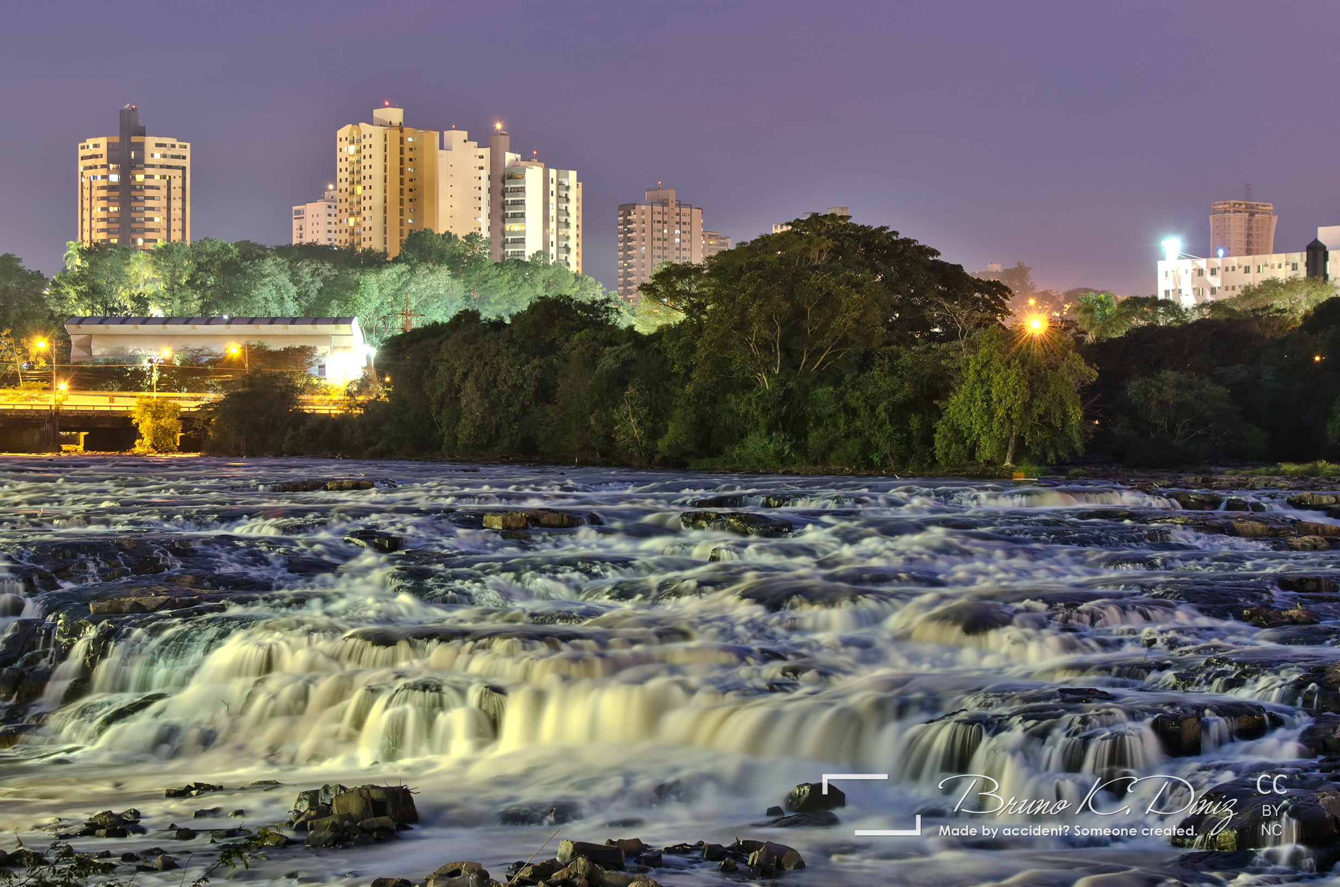

Slide 2
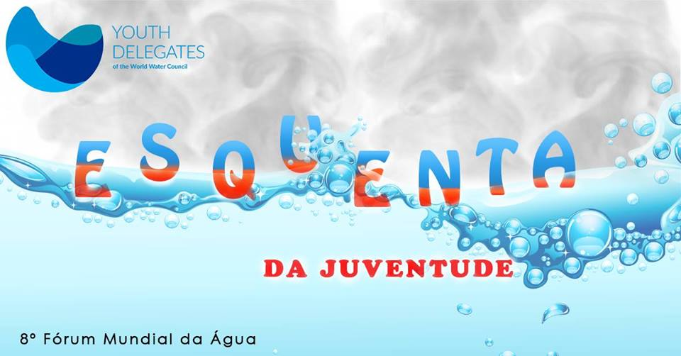
O que é o Fórum Mundial da Água e o Esquenta da Juventude? (vídeos)
O Esquenta aconteceu em:
Belém (PA)
Belo Horizonte (MG)
Montes Claros (MG)
Santa Rita do Sapucaí (MG)
São Luiz (MA)
São Paulo (SP)
Campinas (SP)
Piracicaba (SP)

Slide 3


Slide 4
O Fórum Mundial da Água é o maior evento global sobre o tema água e é organizado pelo Conselho Mundial da Água, uma organização internacional com 400 instituições relacionadas à temática de recursos hídricos, com representantes de governos, da academia, sociedade civil, de empresas e organizações não governamentais) de aproximadamente 70 países.
O primeiro foi realizado em 1996 e ocorre a cada três anos. Já esteve em sete países de quatro continentes: África, América, Ásia e Europa (Marrakesh, no Marrocos (1997); Haia, Holanda (2000); Quioto, Shiga e Osaka, Japão (2003); Cidade do México, México (2006); Istambul, Turquia (2009); Marselha, França (2012); e Daegu e Gyeongbuk, Coreia do Sul (2015).
Em 2014, a candidatura do Brasil foi selecionada, e Brasília foi escolhida como cidade-sede do evento. Desse modo, o Brasil recebe, em 2018, a 8ª edição do Fórum. Esta é a primeira vez que o evento ocorre no Hemisfério Sul.

Slide 5
Processo Regional
Processo Político
Grupo Focal de Sustentabilidade
Processo Temático
Fórum Cidadão 18 sessões com 7 dos 9 temas (Clima e Financiamento fora)
http://www.worldwaterforum8.org/en/file/2007/download?token=MhQ2VjIm

Slide 6
Plataforma ‘Sua Voz’
Espaço online de consulta aberta para que pessoas do mundo todo colaborem e influenciem nas discussões do Fórum.
1ª rodada: 13/02 a 23/04 de 2017 com mais de 20 mil acessos e destaque para Brasil, dos Estados Unidos, da França, do México e da Índia. Cerca de 550 sugestões de questões para discussão no Fórum.
2ª rodada: abordou questões específicas sobre capacitação, compartilhamento, governança e sustentabilidade, foi encerrada em agosto/2017.
3ª rodada resultados vão ser apresentados durante o Fórum Mundial da Água na sessão “Contribuições da plataforma Sua Voz; identificação dos desafios e oportunidades para a implementação dos Objetivos para o Desenvolvimento Sustentável (ODS) para promover a gestão da água”, com foco em:
Clima – segurança hídrica e mudanças climáticas
Pessoas – água, saneamento e saúde
Desenvolvimento – água para o desenvolvimento sustentável
Urbano – gestão integrada de água e resíduos urbanos
Ecossistemas – qualidade da água, subsistência de ecossistemas e biodiversidade
Finanças – financiamento para segurança da água

Slide 7
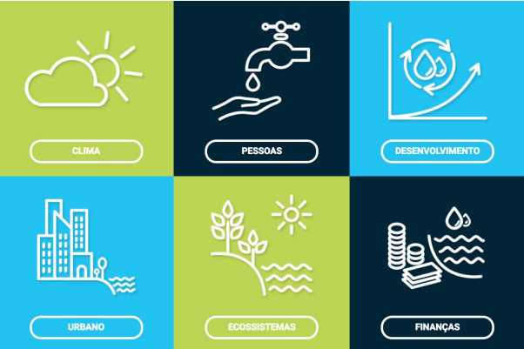
Temas transversais: Compartilhamento, Capacitação e Governança

Slide 8
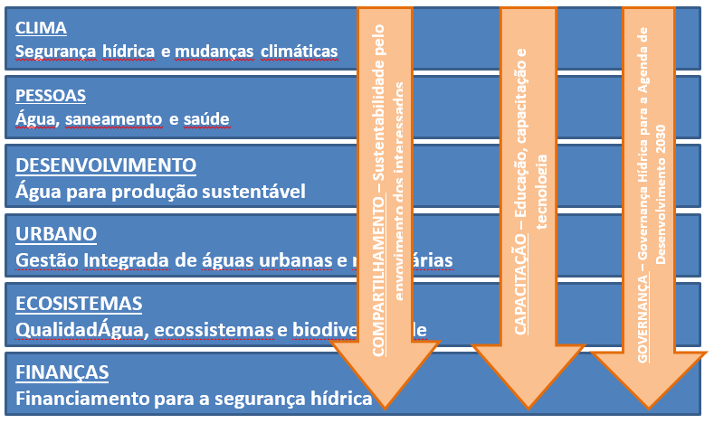

Slide 9
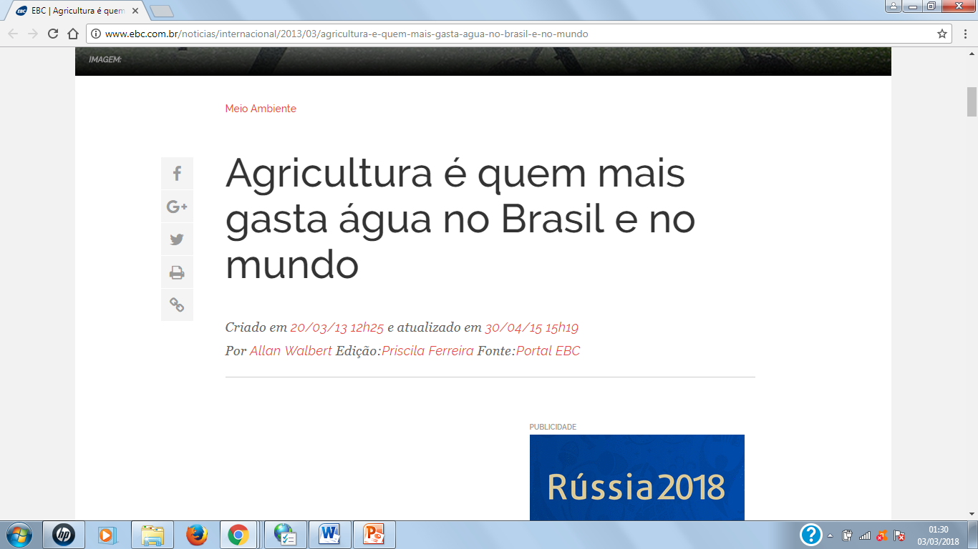
Pergunta: o que ficou de fora???
BIODIVERSIDADE: Não é considerada na gestão da água.
Exemplo: durante a crise hídrica de 2014/2015 onde foram parar toda a vida aquática? Quais foram os impactos nela? Quais estratégias para sua recuperação?

Slide 10
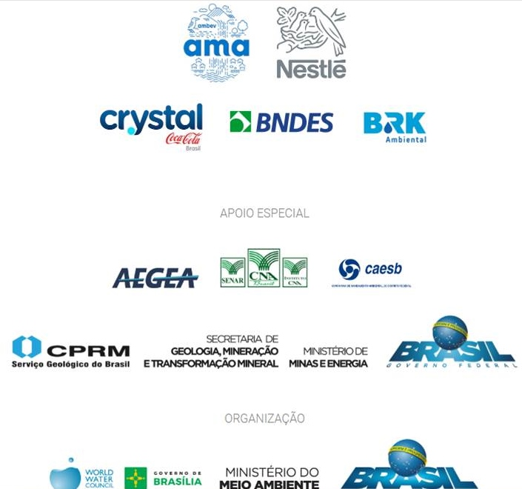

Slide 11
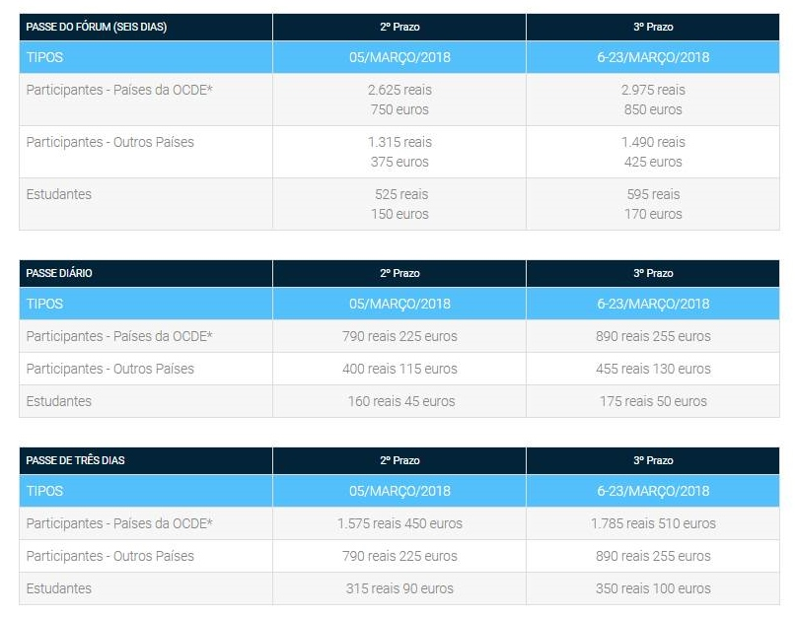

Slide 12


Slide 13
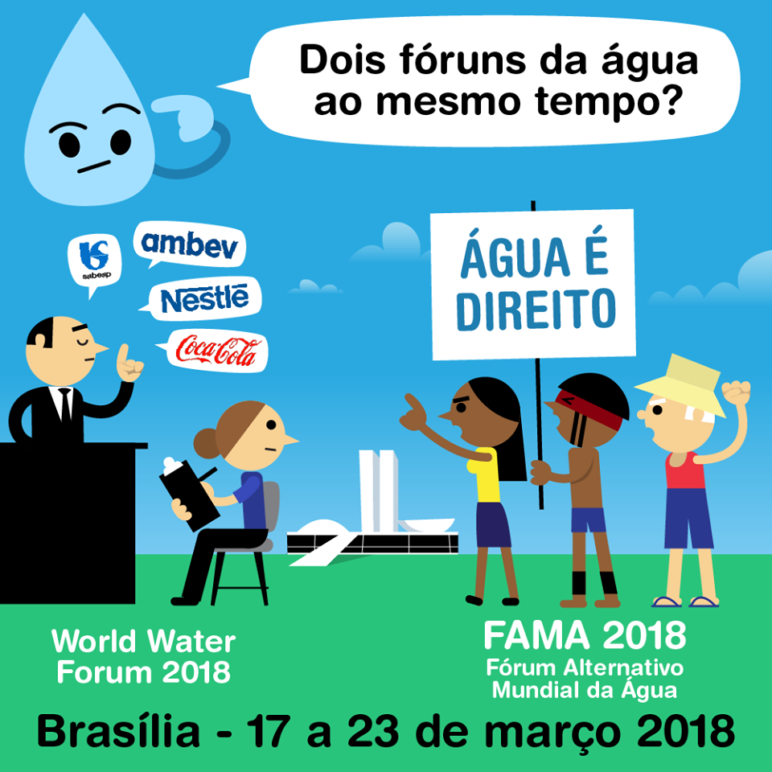

Slide 14

Atividades auto-gestionadas
Atividades culturais
Grandes plenárias
Dia de luta
Feira agroecológica
FAMA é um evento internacional e democrático que pretende reunir organizações e movimentos sociais de diversos países que lutam em defesa da água.
Este Fórum se contrapõe ao autodenominado “Fórum Mundial da Água”, que é um encontro promovido pelos grandes grupos econômicos que defendem a privatização das fontes naturais e dos serviços públicos de água.
https://www.youtube.com/watch?v=WI63uf0P6V4

Slide 15
Trecho do manifesto:
“A portas fechadas, este evento (Fórum Mundial da Água) permite que as grandes empresas tenham acesso privilegiado às decisões dos governos e bloqueiam, a base de corruptelas e subornos, o avanço de políticas públicas globais que resolvam a crise de acesso à água.
(...) as políticas públicas de água devem ser debatidas democraticamente com as populações e, em particular, com as comunidades afetadas.
No FAMA 2018 serão debatidos os temas centrais de defesa pública e controle social das fontes de água, o acesso democrático à água, a luta contra as privatizações dos mananciais, as barragens e em defesa dos povos atingidos, serviços públicos de água e saneamento e as políticas públicas necessárias para o controle social do uso da água e preservação ambiental, que garanta o ciclo natural da água em todo o planeta”

Slide 16
Brasil: 12% da água doce em 200 mil microbacias espalhadas em 12 regiões hidrográficas
No mundo, mais de 1 bilhão de pessoas não têm acesso à água
Volume de água por pessoa no Brasil é 19 vezes superior ao mínimo estabelecido pela ONU – de 1.700 m3/s por habitante por ano
MITO DA ÁGUA INFINITA
QUANTIDADE x QUALIDADE
DISTRIBUIÇÃO POR REGIÃO X DEMANDA HÍDRICA

Slide 17
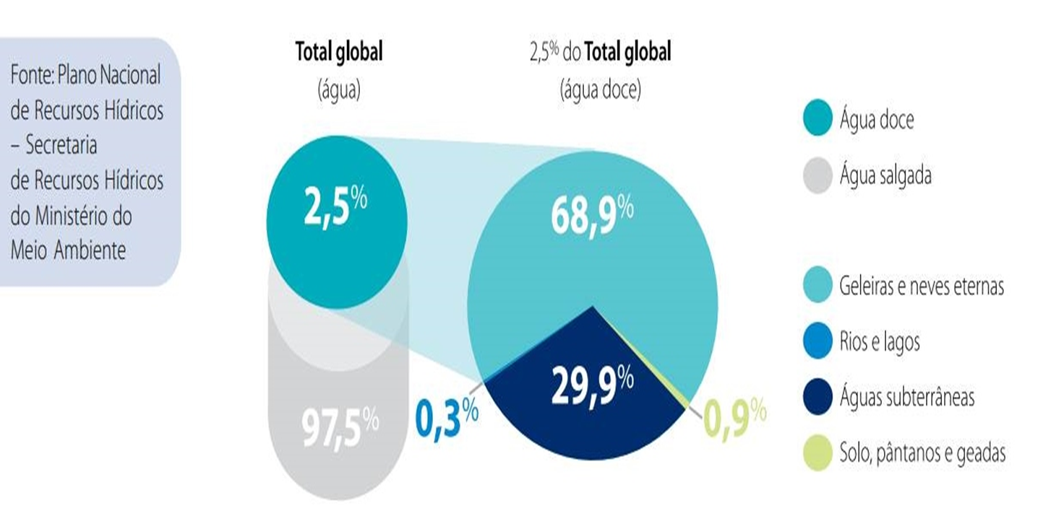

Slide 18
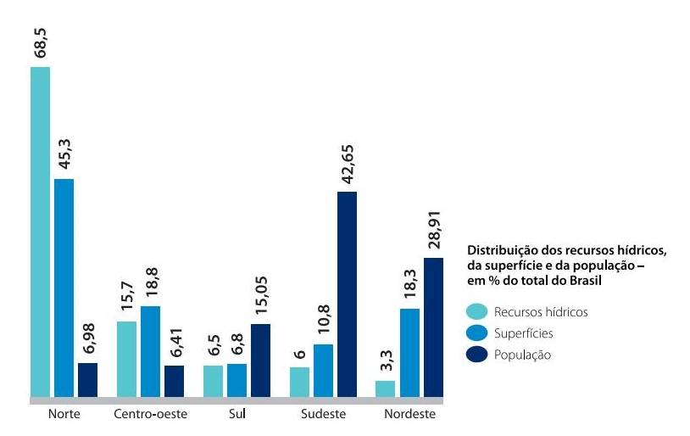

Slide 19
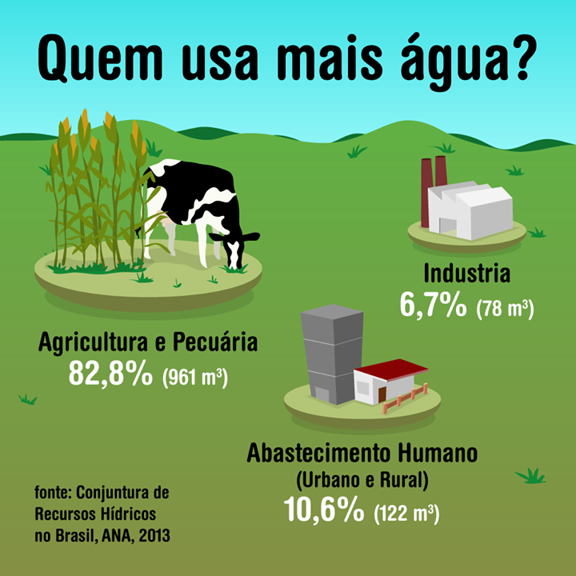

Slide 20
Lei nº 9.433/1997, mais conhecida como Lei das Águas, que instituiu a Política Nacional de Recursos Hídricos (PNRH) e criou o Sistema Nacional de Gerenciamento de Recursos Hídricos (Singreh).
Água: bem público e recurso natural limitado, dotado de valor econômico, que deve priorizar o consumo humano e de animais, em especial em situações de escassez.
Gestão de forma a proporcionar usos múltiplos (abastecimento, energia, irrigação, indústria) e sustentáveis, de forma descentralizada, com participação de usuários, da sociedade civil e do governo
Bacia hidrográfica como unidade de gerenciamento

Slide 21
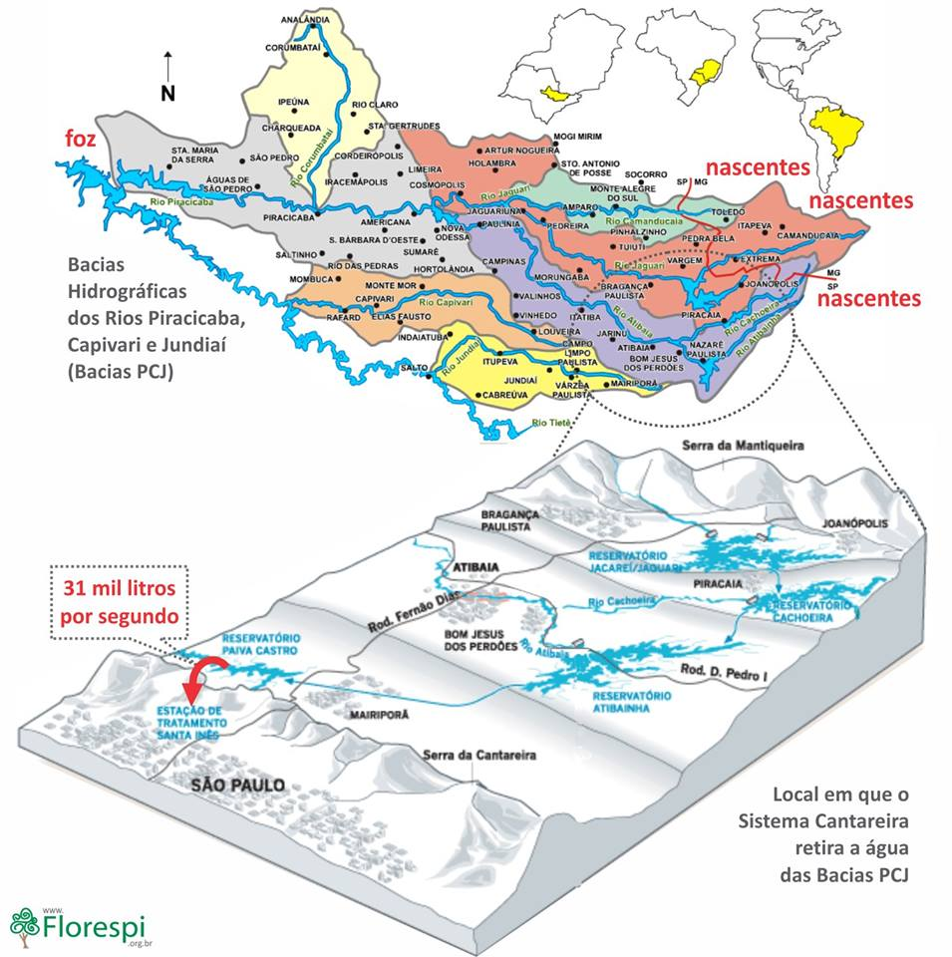

Slide 22
As Bacias PCJ possuem pouco mais de 15.000 km2, com uma população de aproximadamente 5,5 milhões de habitantes e responde por cerca de 5% do PIB brasileiro e 14% do PIB de São Paulo, possuindo um expressivo parque industrial e uma agricultura diversificada com cana-de-açúcar, pastagens e culturas irrigadas como flores e morangos.
Vegetação remanescente⁵: Apresenta 1.911 km² de vegetação natural remanescente que ocupa, aproximadamente, 13,5% da área.

Slide 23
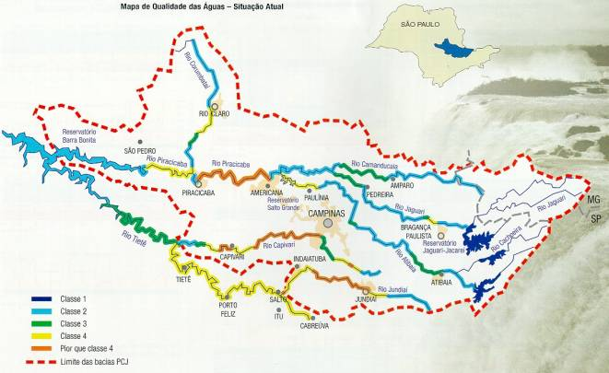

Slide 24
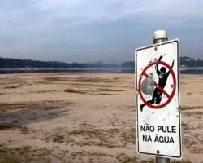
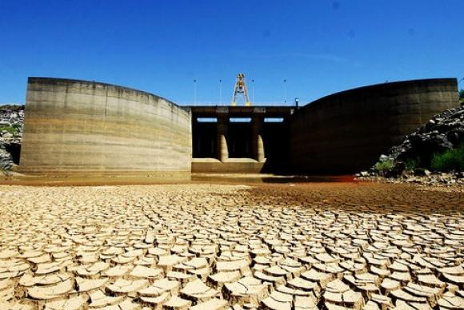
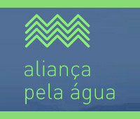
Crise hídrica e a disputa por narrativas...
A estiagem, que se iniciou em 2013 e que se estendeu até fevereiro de 2015, foi considerada a mais grave dos últimos 71 anos, atingindo mais de 70 municípios.
Evento climático ou problema de gestão?

Slide 25
Enquadramento
Modo de construção ou representação social dos problemas ambientais condicionam fortemente a reação dos indivíduos a esses problemas
Se percebemos os problemas ambientais como técnicos ou políticos, naturais ou sociais, públicos ou privados, individuais ou coletivos, tendemos a assumir comportamentos e a orientar nossas ações de acordo com essas percepções (DICKENS, 1996 apud HANNIGAN, 1995, p. 134, 135)

Slide 26
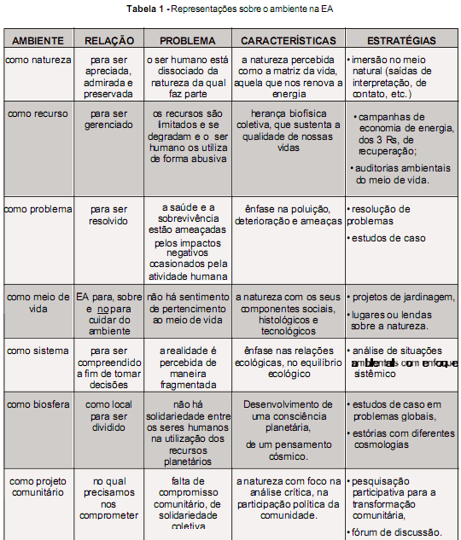

Slide 27
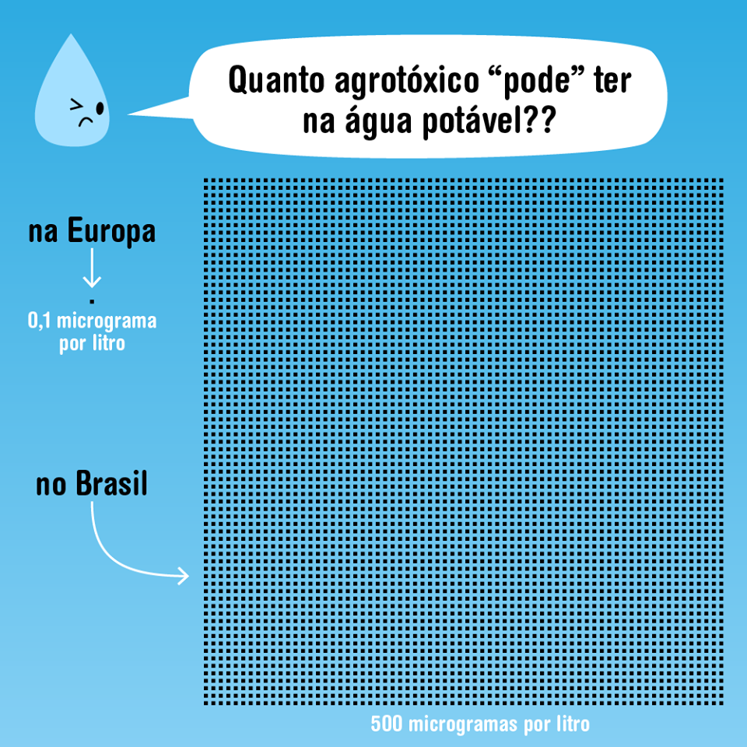
ATLAS: "Geografia do Uso de Agrotóxicos no Brasil e Conexões com a União Europeia", de Larissa Mies Bombardi, Laboratório de Geografia Agrária, FFLCH - USP, São Paulo, 2017:
http://bit.ly/1UTVnWM

Slide 28
Cenário de privatizações e barragens
Privatização da transposição do Rio São Francisco, das hidrelétricas (vinculada a ELETROBRÁS) e venda das companhias estaduais de saneamento para poder abater a dívida
SABESP abril/2017: lucro recorde e proposta de aumento da tarifa para a classe média para arrecadar investimentos para sanar o déficit de saneamento
http://www1.folha.uol.com.br/cotidiano/2017/04/1872149-presidente-da-sabesp-quer-acordo-social-por-tarifa-de-agua-mais-cara.shtml
Barragens em Campinas (SP)

Slide 29
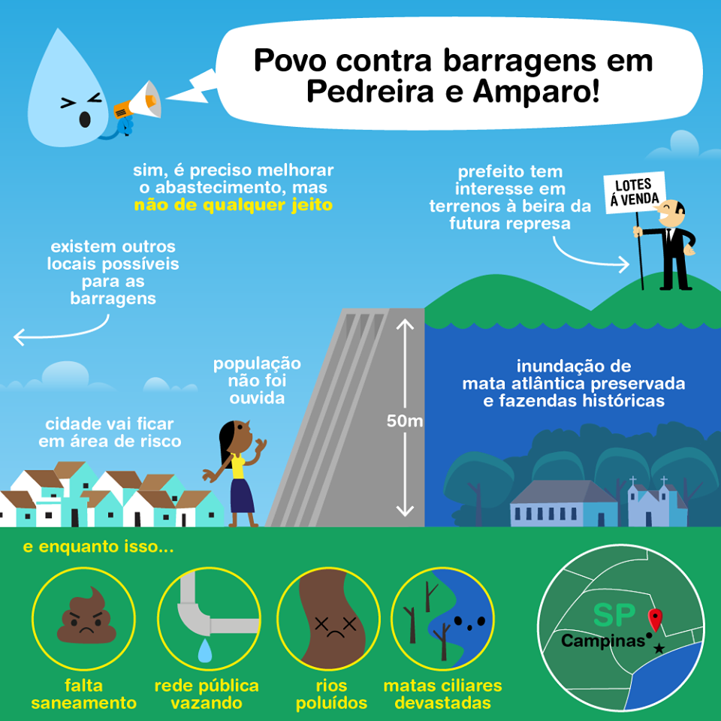

Slide 30
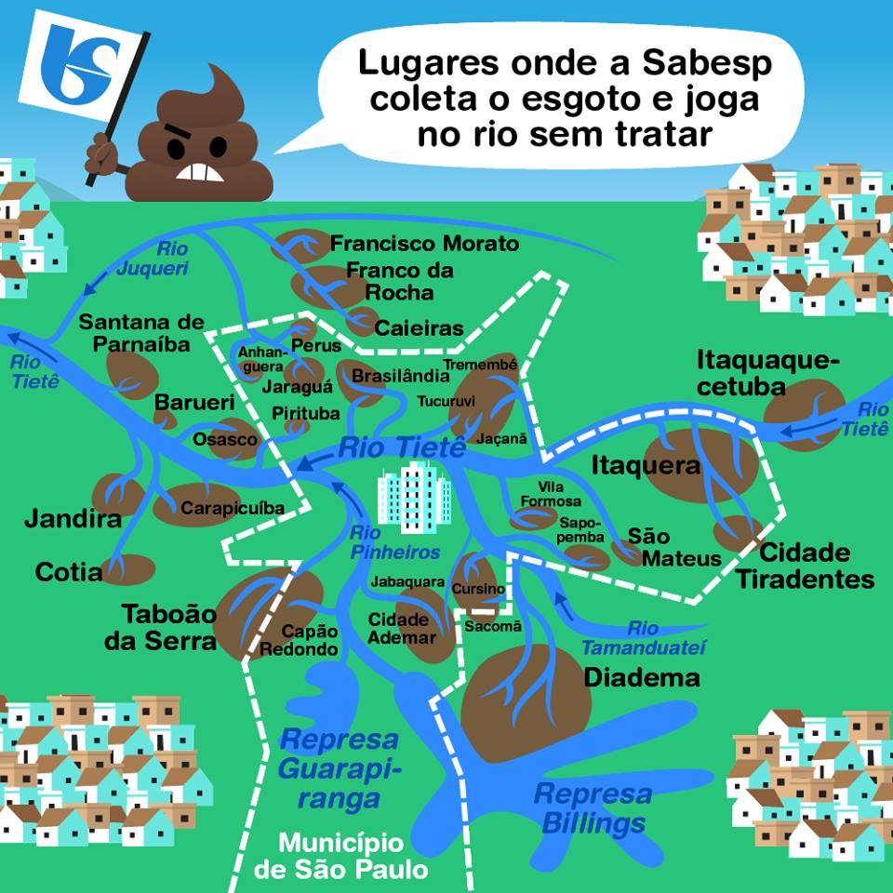

Slide 31
